Slide 1
Kind Of Cursed (2019) – by Stephanie Fournet
Fontwork
Ok ok ok ok ok ok ok ok ok ok ok ok ok ok 5

Slide 2
Prologue – Procreation Olympics!
Η Millie περιγράφει την Κατάρα!
“Either the women in my family have been graced with wombs that are teeming with eggs like a caviar sturgeon, […] or we all had the uncanny ability to attract the most virile of virile men who spread sperm – indestructible, everlasting and navigationally superior sperm – like mean girls spread gossip.” - Millie

Slide 3

Prologue – Procreation Olympics!
Προ-γιαγιά Mildred (Sonic Youth!): εφτά παιδιά σε εφτά χρόνια!
Γιαγιάκα Matilda, επίσης εφτά παιδιά “… was changing diapers for over a decade!”
Η μαμά της Millie έκανε μόνο 4, πρόσεχε γιατί δεν είχανε λεφτά :((
Ο νεότερος γιός της μαμάς της Millie, ο Emmett, γεννήθηκε τρια χρόνια μετά από vasectomy του μπαμπά της!

Slide 4
Prologue – Procreation Olympics!

Slide 5
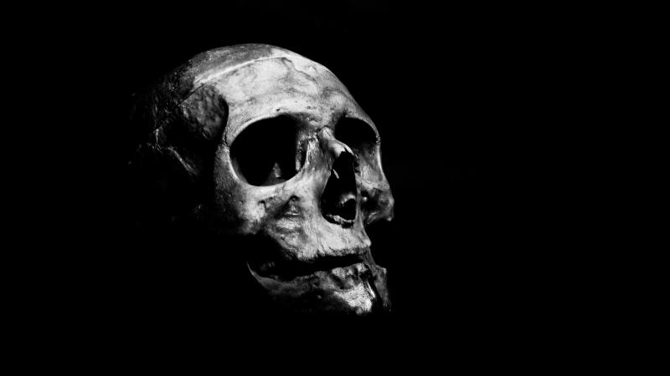
Prologue – Procreation Olympics!
ΟΙ ΓΟΝΕΙΣ ΤΗΣ MILLIE ΕΙΝΑΙ ΝΕΚΡΟΙ???????
(trigger warning για miscarriage στον προλογο του προλογου αλλα κανενα trigger warning για νεκρους γονεις)

Slide 6
Chapter 1 – Rollcall, Wakey Wakey!

Slide 7
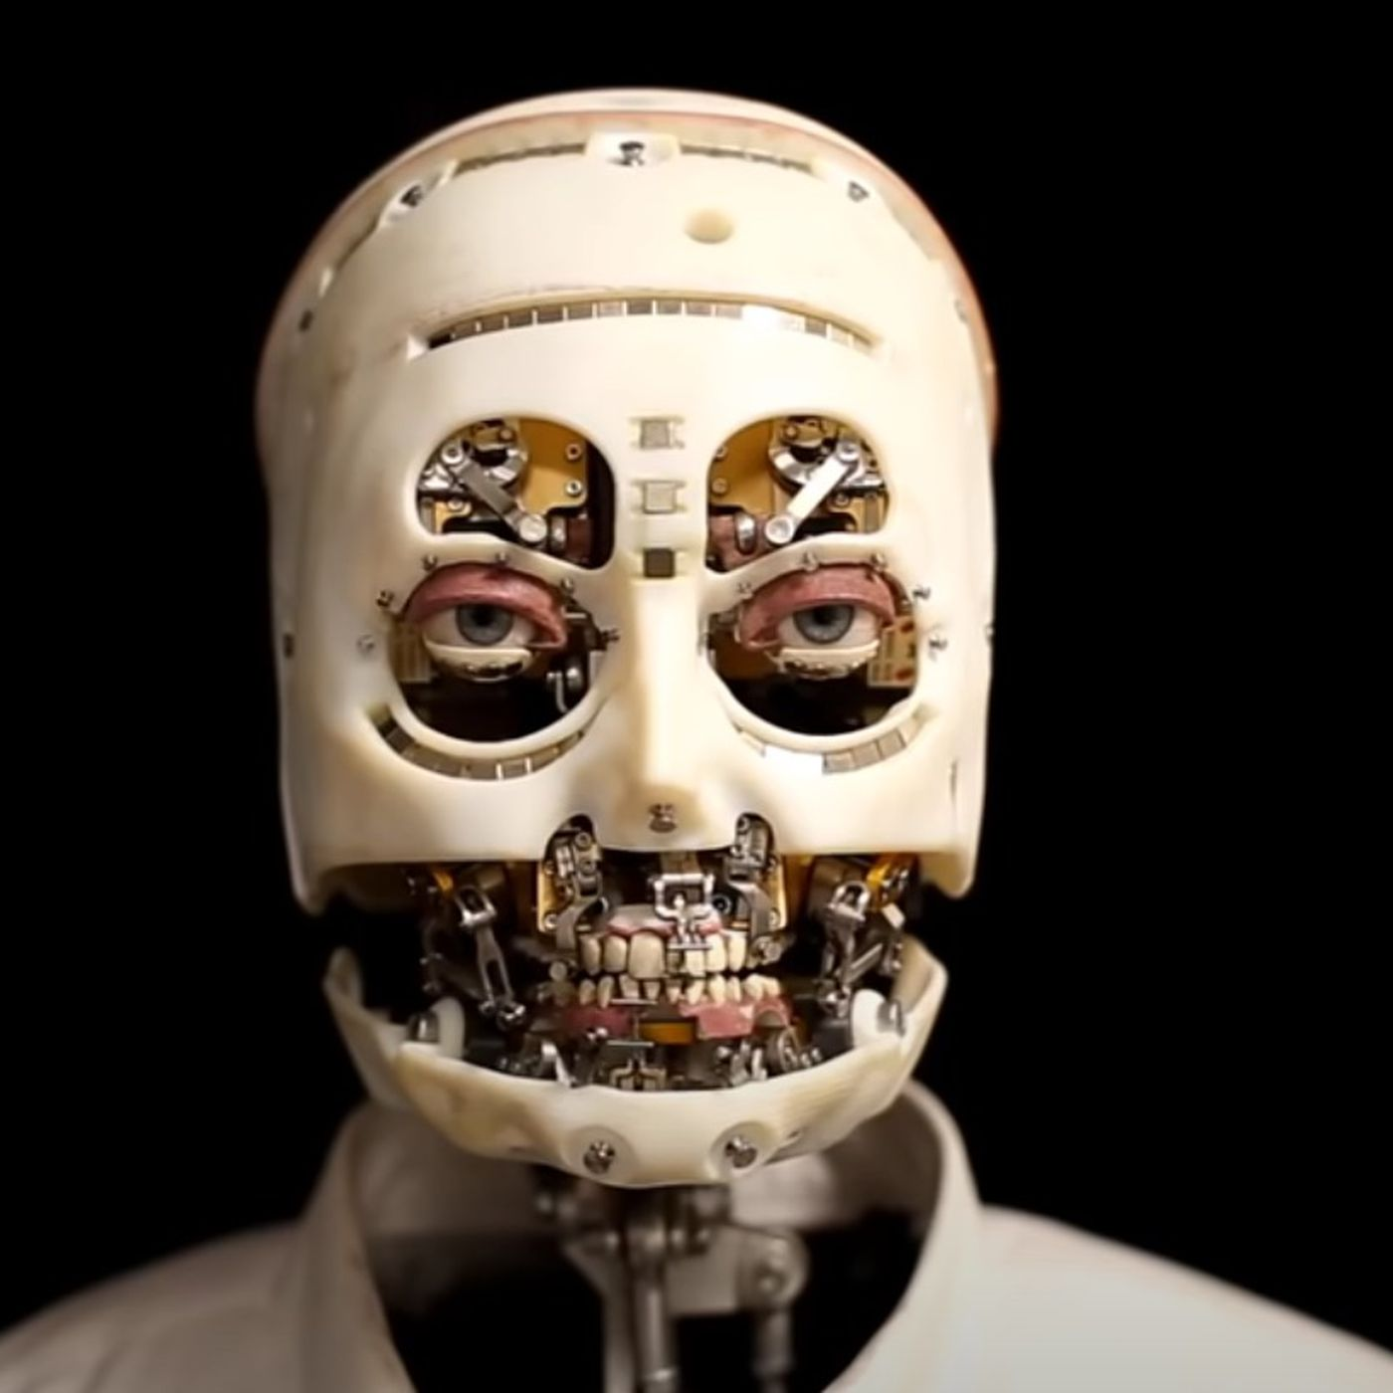
Chapter 1 – Γνωρίζουμε τους καινούργιους μας φίλους! - Mattie
Είναι ψυχαναγκαστική με το πόσο πιστά ακολουθά την καθημερινή ρουτίνα της
Λατρεύει το Chick-Fil-A
Κάνει μαθήματα πιάνου

Slide 8
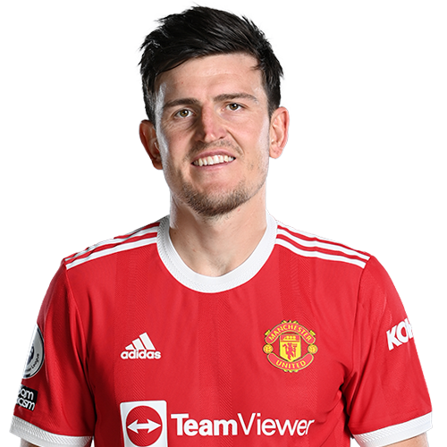
Chapter 1 – Γνωρίζουμε τους καινούργιους μας φίλους! - Harry
Δίδυμος αδερφός της Mattie
Παίζει ποδόσφαιρο στην ομάδα του σχολείου του!
Κοιμάται κάτω από τα μαξιλάρια του
Μισεί το Chick-Fil-A, προτιμάει Cane’s
harry_maguire.png

Slide 9
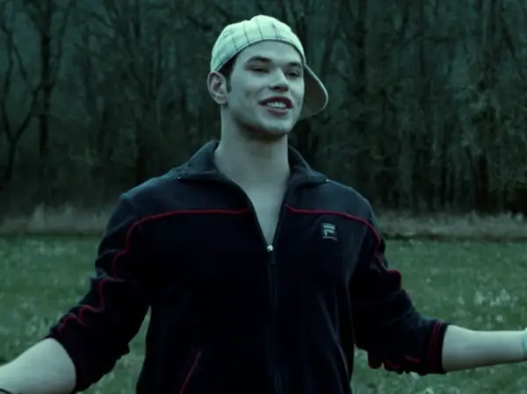
Chapter 1 – Γνωρίζουμε τους καινούργιους μας φίλους! - Emmett
Μεσαίο ηλικιακά αδέρφι
“Skool drools!” - Emmett 2019
Προσπαθεί να ξεφύγει από το σχολείο προσποιούμενος τον άρρωστο
Λατρεύει να πηγαίνει στους ποδοσφαιρικούς αγώνες του Harry
Λέει ότι δεν του αρέσει το Chick-Fil-A, μάλλον το κάνει γιατί θέλει να είναι σαν τον Harry

Slide 10
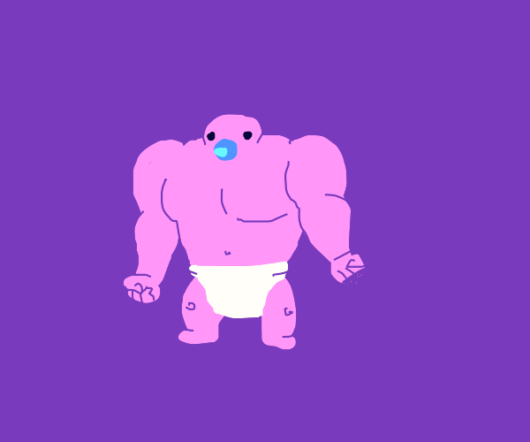
Chapter 1 – Γνωρίζουμε τους καινούργιους μας φίλους! - Clarence
Το μικρότερο αδέρφι
“ΕΙΜΑΙ ΤΟ ΒΟΥΝΟΟΟΟΟΟΟ” – Clarence 2019
“Roommate/Bedmate/Soulmate” according to Millie
Είναι 4ω χρονώ και 50 κιλά!
Η Millie του έχει βγάλει το ψευδώνυμο “Great Pyrenees” αναφερόμενη στην οροσειρά

Slide 11

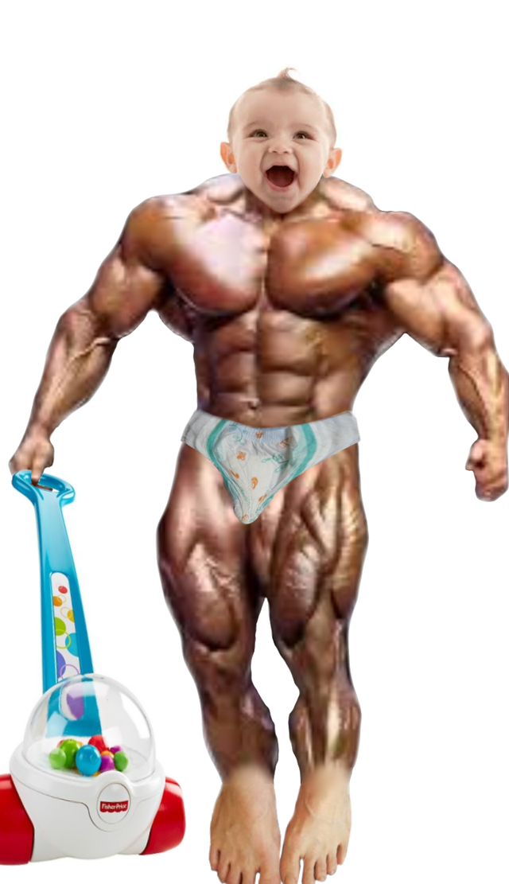
Chapter 1 – Wakey, wakey! Morning wakeup routine!
Clarence boops Mattie in the face για να την ξυπνήσει, γλείφει τον Harry στο πρόσωπο
Αχ πια αυτός ο Emmett! Πάλι κάνει τον άρρωστο ο κατεργαράκος!

Slide 12

Chapter 1 – Wakey, wakey! Morning wakeup routine!
ΩΧ ΟΧΙΙΙ!!!11!11! Η MILLIE ΞΕΧΑΣΕ ΓΙΑ ΤΟ ΣΗΜΕΡΙΝΟ SOCCER GAME ΤΟΥ HARRY! ΤΙ ΘΑΚΑΝΕΙ ΩΩΩΩΩΩ??????

